Slide 2
Transcriber
Team 2
Isaac Davila-Mendez, Adem Kheribi, Jason Sajovic, Elias Spreitzer, Paul Traxler

Slide 3
Zielsetzung
Upload einer Audio-Datei & Zielangabe mittels Dropdown:
Transkribieren
Zusammenfassung erstellen
Wichtige Gesprächspunkte identifizieren
…
Entwicklung einer Webapp mittels Python, um Audio zu einem intelligenten, formatierten Output zu transformieren

Slide 4
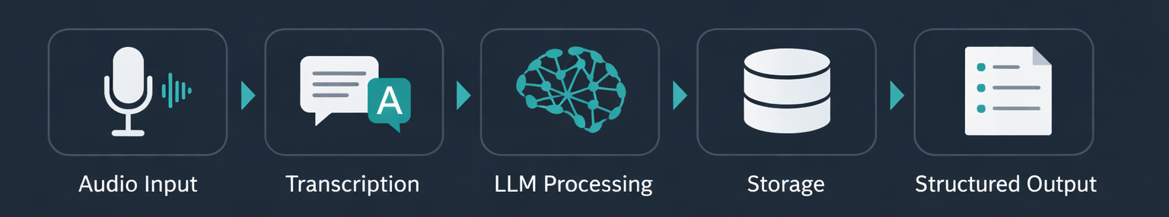
Architekturkonzept

Slide 5
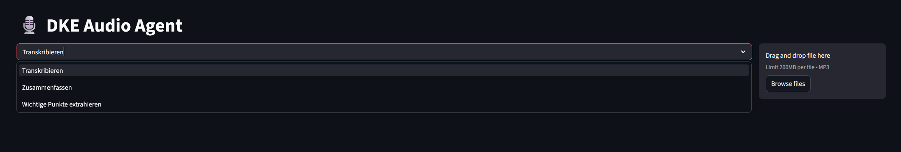
User Input/Streamlit UI
Hochladen von Audiofiles
Auswahl von vordefinierten Optionen

Slide 6
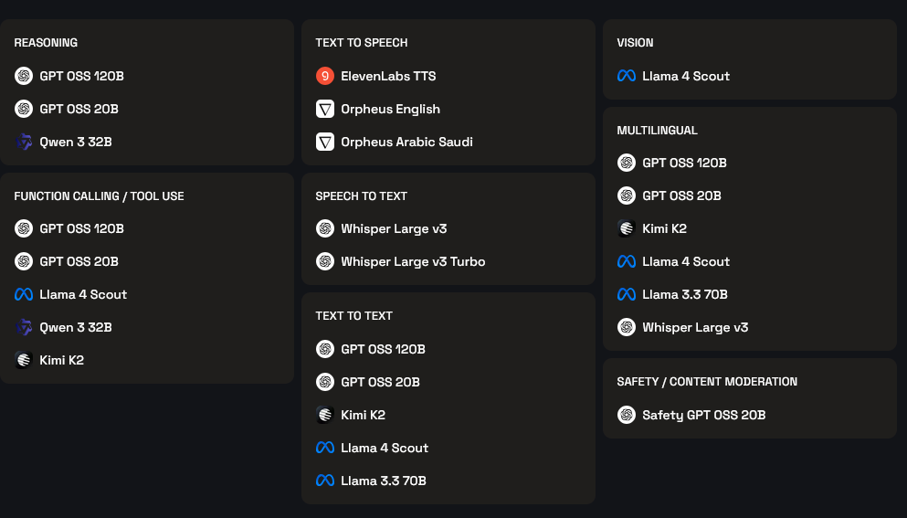
Groq AI
Verschiedene, relevante Modelle
“One-Stop-Shop”
Großzügige Limits im Free Tier
20 Requests/Min für Whisper-Large
30 Requests/12k Tokens/Min für Llama 3.3 70b

Slide 7
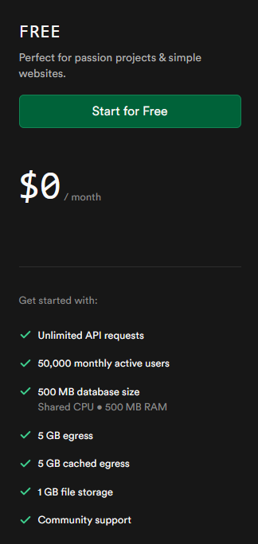
Supabase
Postgres Datenbank mit simpler API
Python-Library, die wenig Konfiguration erfordert
Kostenlos!

Slide 8
Next Steps
Aufbauen/Fertigstellen der Pipeline
Testen in verschiedenen Sprachen / Audioqualitäten / Sprachqualitäten
Speaker Diarization mittels pyannote/speaker-diarization über Huggingface
Refinement und weitere Features falls erforderlich

